Slide 1
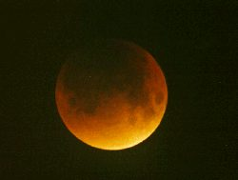
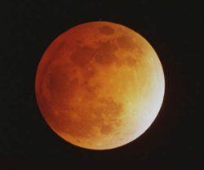
Lunin in Sončev mrk

Slide 2
Lunini in Sončni mrki
Mrk je pojav, ki se vedno zgodi na ščip (Sončev mrk) ali na mlaj (Lunin mrk). Ko gre, npr., za Lunin mrk, sta Sonce in Luna postavljena v opozicijo (to je v bistvu scip ali polna Luna, pomeni pa, da sta Sonce in Luna tocno nasproti in v tocno nasprotnih znamenjih), vmes pa se - v navidezno isti liniji - znajde tudi Zemlja - v tem primeru gre za Lunin mrk; Zemlja namrec mece senco na Luno in zato ta ni vec obsijana s Soncem. Ko gre za Soncev mrk, pa se Luna znajde med Zemljo in Soncem in ga zato prekrije. Ko gre torej za mlaj ali scip, se postavita v vrsto dva planeta oz. dve nebesni telesi, ko pa gre za mrk, pa se morajo "prekriti" trije - kar je seveda zato redkejsi pojav.

Slide 3
LUNIN MRK
Lunin mrk nastane, ko so Sonce, Luna in Zemlja v ravni črti in je Zemlja v sredini. Če se to zgodi, del ali cela Luna ne dobi svetlobe, zato ker je v senci Zemlje in tako Luna postane nevidna, čeprav bi takrat morala biti polna luna. Vseeno pa se nekaj svetlobe odbije preko Zemljinega ozračja na Luno. Večino modre svetlobe se razprši in večinoma ostane samo še rdeča, zato se mrkata Luna sveti v rdečih odtenkih.

Slide 4
Poznamo več vrst Luninih mrkov:
Prvi je tako imenovan popolni Lunin mrk, kjer Luna potuje skozi popolno senco Zemlje in je Lunina ploskvica popolnoma prekrita. Ta pojava pa se le redko pojavi v povezavi z popolnim Sončevim mrkom (da bi se oba pojavila v razmiku 14 dni).
Največkrat se zgodi, da vidimo delni Sončni mrk in popolni Lunin, ali pa obratno, popolni Sončev in delni Lunin mrk.
Tretja oblika Luninega mrka pa je tako imenovani polsenčni, kjer Luna zaide le v Zemljino polsenco. Delni polsenčni mrki so praktično neopazni, in se jih ponavadi sploh ne zavedamo.

Slide 5
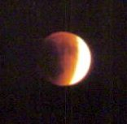
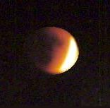
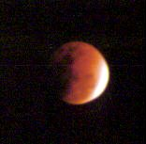
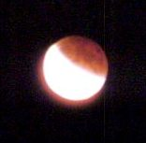
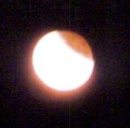
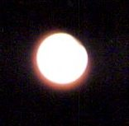

Slide 6
SONČNI MRK
Sončni mrki so zelo redek nebesni pojav, a vendar eden najbolj spektakularnih. Pri mrku se zgodi, da se Luna, Zemlja in Sonce poravnajo, tako da je Luna med Zemljo in Soncem.
Ko gre torej za mlaj ali ščip, se postavita v vrsto dva planeta oz. dve nebesni telesi, ko pa gre za mrk, pa se morajo prekriti vsi trije, kar je seveda zato redkejši pojav.

Slide 7
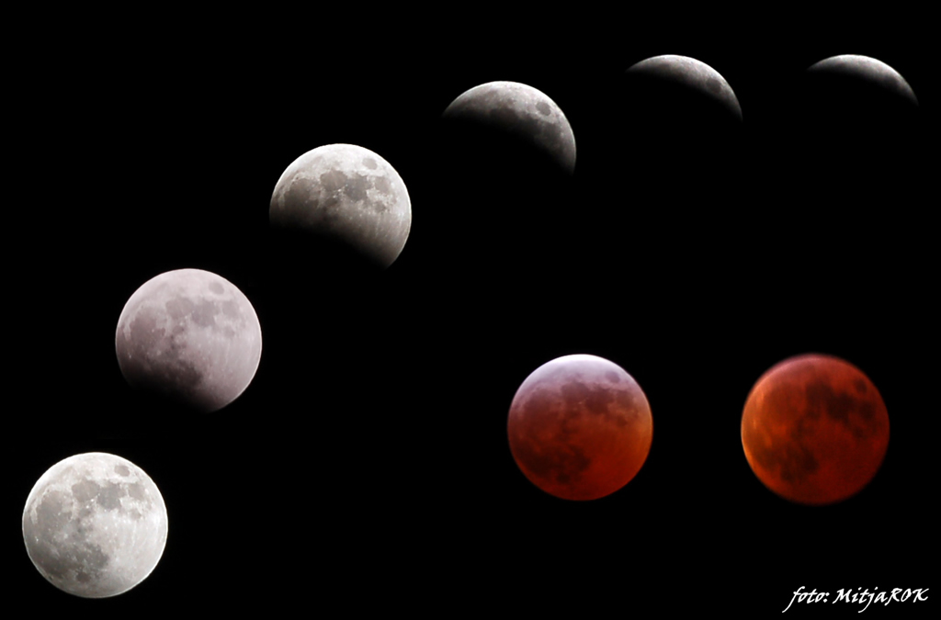
Poznamo tri vrste mrkov:
popolni,
delni
in kolobarjasti
Pojavi ob sončnih mrkih so:
Senca
Bailyjevi biseri
Protuberance
Kromosfera
Korona
Senčnati pasovi

Slide 8
POPOLN SONČNI MRK
Popolni Sončni mrk je kot Luna prekrije Sonce in vidimo njegovo atmosfero, ki ji pravimo korona. Popolni Sončni mrk spremlja kup zanimivih pojavov. Njihova vidnost je zelo odvisna od vremenskih pogojev na dan mrka.
Razlika med popolnim in kolobarjastim mrkom je ta, da je pri popolnem mrku Luna bližje Zemlji in je zato njena navidezna velikost večja in s tem lahko prekrije celotno Sončevo ploskvico. Vsekakor je očitno, da lahko pride do mrka samo takrat, ko je luna v mlaju. V približno enak položaj se telesa vrnejo vsakih 18 let in 11,3 dneva. To obdobje imenujemo saros

Slide 9
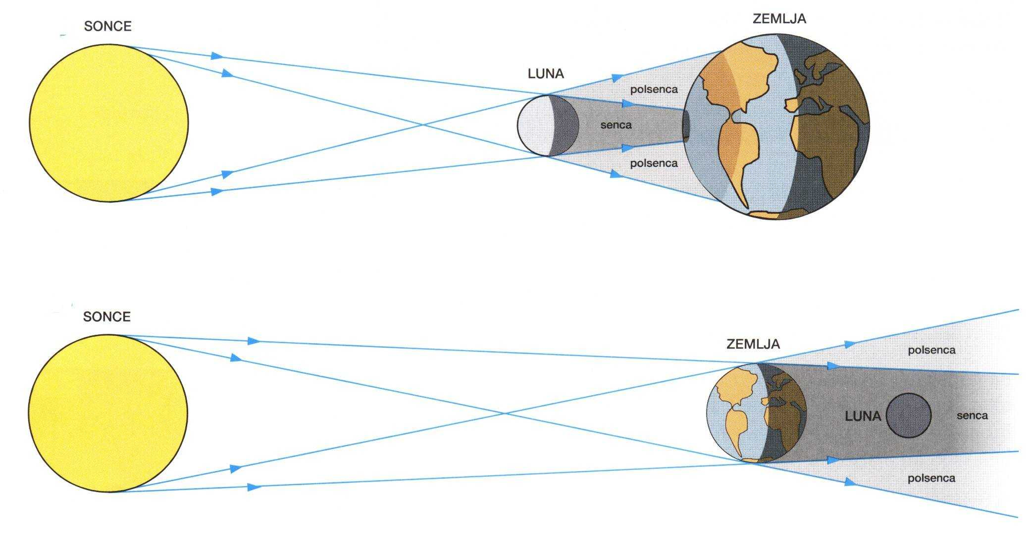

Slide 10
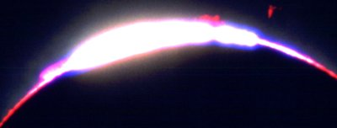
Senca
Sončni mrk leta 11.avgusta 1999 viden v Avstriji, na Madžarskem in pri nas v Prekmurju je bil okoli poldneva. Sonce je bilo visoko na nebu, zato je bila Lunina senca skoraj okrogla. Potovala je s hitrostjo skoraj 3000 km na uro. Senca se je približevala z zahodne smeri.
Bailyjevi biseri
Luna ima razgibano površje, polno večjih in manjših kraterjev, gorovij, velikih nižin, ki jim pravimo morja, doline in dolinice. Lunin rob zato ni raven. Na njem lahko opazujemo silhuete

Slide 11
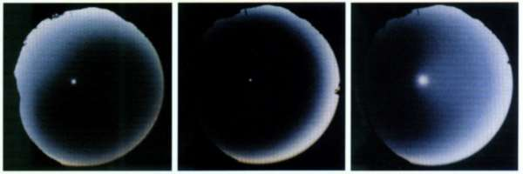

Slide 12
Sončev mrk leta 1999 v Franciji

Slide 13
Mrki v letu 2006
14. marec
Polsenčni Lunin mrk je bil viden iz južne in severne Amerike, Evrope, Afrike in Azije. Do polsenčnega Luninega mrka pride, ko Luna zaide v Zemljino polsenco in se sence sploh ne dotakne. Sij Lune se le malo zmanjša, zato mrka neizkušeni opazovalec sploh ne more opaziti.
29. Marec
Popolni Sončev mrk je bil viden v ozkem pasu, ki teče od ekvatorialnega dela Atlantika in zahodne obale Afrike prek osrednje Afrike, Libije, Egipta in Turčije in se konča v osrednji Sibiriji. Kot delni mrk je bil viden iz Evrope, Afrike in zahodnega dela Azije. V Ljubljani se je mrk začel ob 11.38, središče mrka je bil ob 12.44, Luna pa je zapustila Sonce ob 13.50. Ob največji fazi mrka je bilo zakrite 46 odstotkov Sončeve površine.

Slide 14
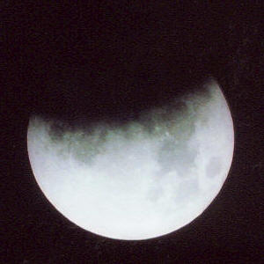
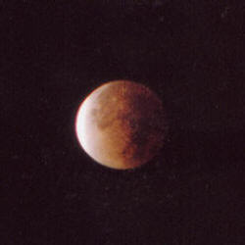
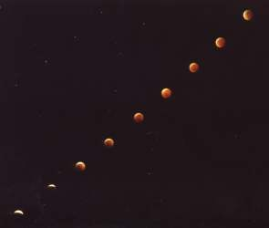
7. september
Delni Lunin mrk bo viden iz Evrope, Afrike, Azije in Avstralije. Luna bo v Zemljino senco zdrsnila le za 19 odstotkov premera. Ker je mrk v zgodnjih večernih urah, ga bodo lahko opazili le pozornejši opazovalci neba. Luna se bo Zemljine sence dotaknila ob 20.06, največje zakritje bo ob 20.51, senco pa bo zapustila ob 21.37.
22. september
Kolobarjasti Sončev mrk jo bil viden le sredi južnega dela Atlantika. Kot delni mrk je viden v Severni Ameriki, zahodni Afriki in na Antarktiki.

